Slide 1

Система управления диагностической и амбулаторной службами:
стандартные операционные процедуры
Лязат Мейрашевна Актаева, д.м.н.,
Медицинский Директор
ТОО "HealthCity",
Алматы, Казахстан
І Республиканский Съезд врачей ПМСП
в рамках ІІІ Международного Конгресса «Здоровье для всех»,
Алматы, 17 ноября 2014г.

Slide 2
План презентации
Стандартные операционные процедуры: роль в системе управления диагностической и амбулаторной службами
Понятийный аппарат
Опыт ТОО «Healthcity»

Slide 3

Роль СОПов
чёткое распределение задач по компетенции
обеспечение качества и логической последовательности действий
основа для обучения нового
персонала
руководство для проверки на
соответствие при аудите
гарантия четкой работы
действенный элемент системы
управления качеством
предоставления услуг.
http://www.usq.com.ua/news_vatt_2009_02_03.htm

Slide 4

Понятийный аппарат
Стандарт в области здравоохранения — нормативно-правовой акт, устанавливающий правила, общие принципы и характеристики в сфере медицинской, фармацевтической деятельности, медицинского и фармацевтического образования.
Кодекс Республики Казахстан
«О здоровье народа и
системе здравоохранения» (2009)

Slide 5

Виды стандартов в области здравоохранения
1) стандарты аккредитации организаций здравоохранения;
2) стандарты операционных процедур в области здравоохранения;
3) стандарты медицинского и фармацевтического образования;
4) стандарты в сфере обращения лекарственных средств, изделий медицинского назначения и медицинской техники.
Кодекс Республики Казахстан
«О здоровье народа и
системе здравоохранения» (2009)

Slide 6

Понятийный аппарат
Стандарт операционных процедур (СОП) -
это документально оформленный набор пошаговых действий, которые надо осуществить для выполнения конкретной задачи
Политики и процедуры Healthcity
(2014)

Slide 7
Основа для разработки СОПов в мед.организациях, оказывающих амбулаторно-поликлиническую помощь в РК
клинические руководства и клинические протокола, утвержденные Экспертной комиссией по вопросам развития здравоохранения уполномоченного органа
стандарты аккредитации для мед.организаций, оказывающих амбулаторно-поликлиническую помощь.
Стандарты признаны Международным обществом по качеству в области здравоохранения (ISQua, International Society for Quality in Health Care- аккредитация аккредитующих программ) и утверждены Приказом МЗ РК от 2 октября 2012 года № 676

Slide 8

Основа для разработки СОПов в Healthcity
стандарты аккредитации JCI
для амбулаторных центров, 2 изд. 2010 г. (USA):
12 глав, 130 cтандартов, 480 измеримых элементов
JCI аккредитована ISQua в 1-ый раз в 1996г.,
в 2014г. 10-й раз после обновлений стандартов.
Пациент-
ориентированное
лечение и уход
Организационные
вопросы,
менеджмент

Slide 9

Название глав JCI | Число СОПов
1 глава Международные цели безопасности пациента | 5
2 глава Поступление и первичный осмотр пациента | 183
3 глава Уход и преемственность лечения | 73
4 Глава Права и обязанности пациента | 3
5 Глава Медицинская карта и поток информации | 2
6 глава Контракты оказания услуг | 1
7 глава Образование пациента и его семьи | 1
8 глава Анестезия и Хирургическое Лечение | 5
9 Глава Улучшение качества и Безопасность Пациента | 9
10 глава Инфекционный контроль и безопасность здания | 42
11 глава Управление человеческими ресурсами | 7
12 глава Управление и руководство | 2

Slide 10

Основа для разработки клинических СОПов в Healthcity
клинические протокола, разрабатываемые на основе КП МЗ РК и референсных материалов базы данных Национальных институтов здоровья США (National Institutes of Health, NIH)
База переведенных
референсных материалов NIH – 308
Разработаны 31 клинический протокол

Slide 11


Основа для разработки СОПов обслуживания клиентов Healthcity
Стандарты обслуживания клиентов в крупной ресторанной компании, имеющей более 20 заведений в РК
Пример стандарта работы с «недовольным клиентом»:
Принцип - клиенту важно быть услышанным и разрешить проблему – метод L.A.S.T.

Slide 12

Обслуживание клиентов Healthcity: метод L.A.S.T.
LISTEN (Выслушать) - Клиенту важно, чтобы Вы выслушали и поняли его проблему.
APOLOGIZE (Извиниться) - Будьте искренни. Дайте понять Клиенту, что Вам жаль, что сложилась подобная ситуация.
SOLVE (Предложить решение) - Предложите такое решение, которое подходит и для Клиента, и для нашего бизнеса.
THANK (Поблагодарить) –
Убедите, что несмотря на плохие впечатления
Клиента, вы рады, что он пришел, и хотите,
чтобы он пришел к вам еще.

Slide 13


Разработчики СОПов Healthcity
 | Кол-во поступивших резюме | Проведено собеседований | Кол-во трудоустроенных
ВОПы/терапевты | 206 | 105 | 29
Обучение врачей Healthcity – 14 недель (672 час)

Slide 14
Модули обучения ОБУЧЕНИЕ ВРАЧЕЙ ОБЩЕЙ ПРАКТИКИ
Вводный курс (информация об услугах, политики, процедуры, протоколы, стандарты) - внутренние тренеры Healthcity
Предпринимательское мышление - Алматы Менеджмент Университет
Cтэнфорд – 25. Навыки общеклинического исследования - Christine Schooling (Healthcity)
Навыки дифференциальной диагностики - Trevor Smal (Healthcity)
ЭКГ в норме и при патологии – КазНМУ
Бифункциональное мониторирование ЭКГ, АД - КазНМУ
Заболевания глаз и диагностика – Международный центр охраны зрения
Заболевания уха и диагностика – внутренний тренер Healthcity
Неотложная медицинская помощь при травмах – КазНМУ
BLS Basic Life Support – Учебно-клинический центр (Астана)
ACLS Advanced Cardiovascular Life Support – Учебно-клинический центр (Астана)
Навыки работы на оборудовании врачебного кабинета - тренеры поставщика оборудования
Навыки обслуживания клиентов – внешний тренер
Навыки работы в программах BizBox и Outlook Express – внутренние тренеры
ОБУЧЕНИЕ ВРАЧЕЙ ОБЩЕЙ ПРАКТИКИ

Slide 15

Процесс внедрения СОПов
  Идет трансферт опыта аккредитации из клиник НМХ в Healthcity
  Осуществлен найм внешнего консультанта на договорной основе
  Проведено обучение персонала требованиям стандартов JCI
  Выделены среди коллектива лидеры - лица, ответственные за внедрение глав JCI
  Проведена врачами разработка 333 СОПов
  Начато каскадное внутреннее
  обучение работников

Slide 16

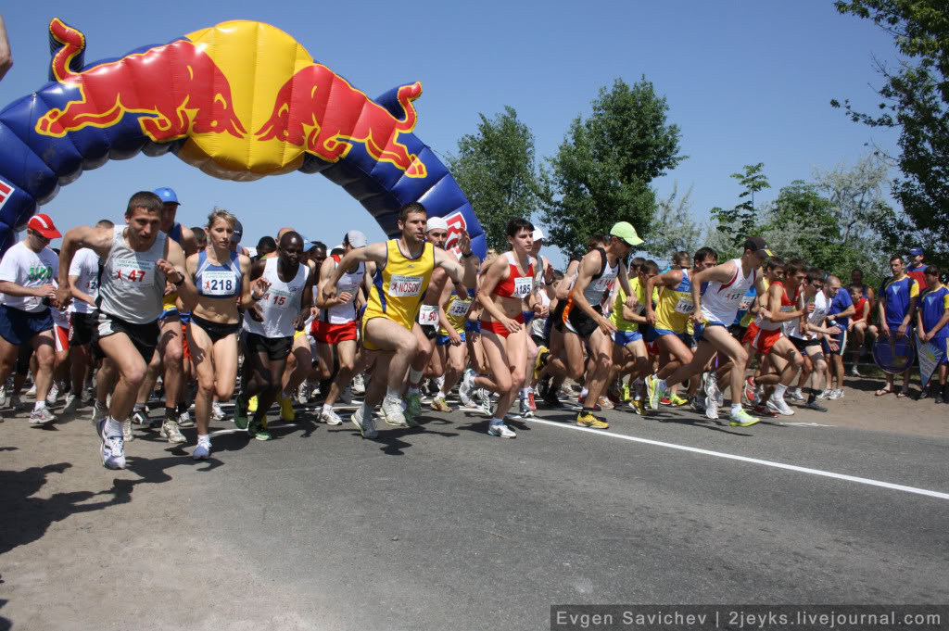
Нужны ли стандарты?
Нельзя раньше выстрела, начать старт.
Стандарт – это начальная точка в нашем общем стремлении к лучшему.
http://www.youtube.com/watch?v=mEvvJcGh81o

Slide 17


Спасибо за внимание!

